Slide 1
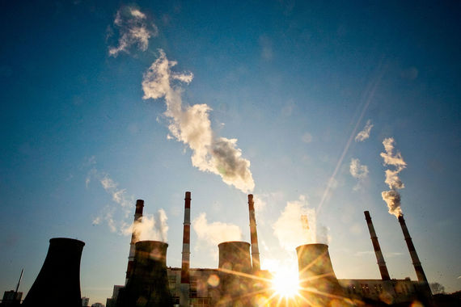
TOSHKENT DAVLAT TEXNIKA UNIVERSITETI
ENERGETIKA FAKULTETI
“ISSIQLIK ENERGETIKASI” KAFEDRASI
“ISSIQLIK ELEKTR STANSIYALARI” FANIDAN
MA’RUZA 7. ISSIQLIK ELEKTR STANSIYALARINI MODERNIZASIYALASH

Slide 2

2030 yilga borib O’zbekistonda elektr energiyani ikki marotaba ko’p, yani 100 milyard kVt∙soat elektr energiyasini ishlab chiqarish ko’zda tutilgan.

Slide 3
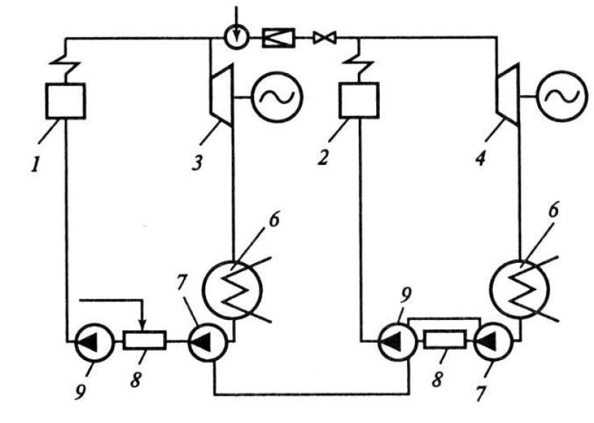
Stansiyaning yonma-yon qurama hisobiga kengayishi.
1,2 – past va yuqori bosimli bug’qozoni; 3,4 – past va yuqori bosimli turbogenerator; 5 – reduksion sovutish qurilmasi (RSQ); 6 – kondensator; 7 – kondensat nasosi; 8 – regenerativ qizdirish tizimi; 9 – ta’minot nasosi.

Slide 4
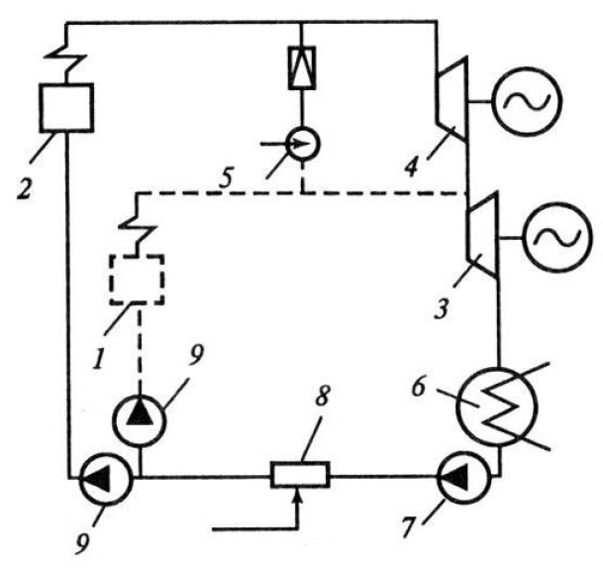
Stansiyaning ustqurama hisobiga kengayishi.
1,2 – past va yuqori bosimli bug’qozoni; 3,4 – past va yuqori bosimli turbogenerator; 5 – reduksion sovutish qurilmasi (RSQ); 6 – kondensator; 7 – kondensat nasosi; 8 – regenerativ qizdirish tizimi; 9 – ta’minot nasosi.

Slide 5
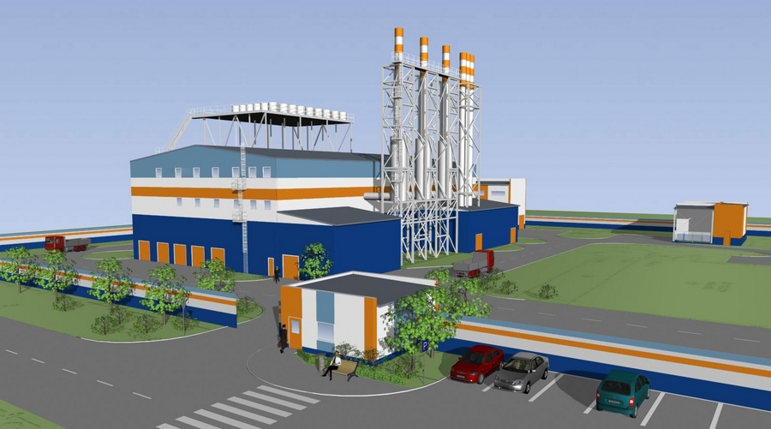
Stansiyaning ustqurama usulda kengayishi

Slide 6
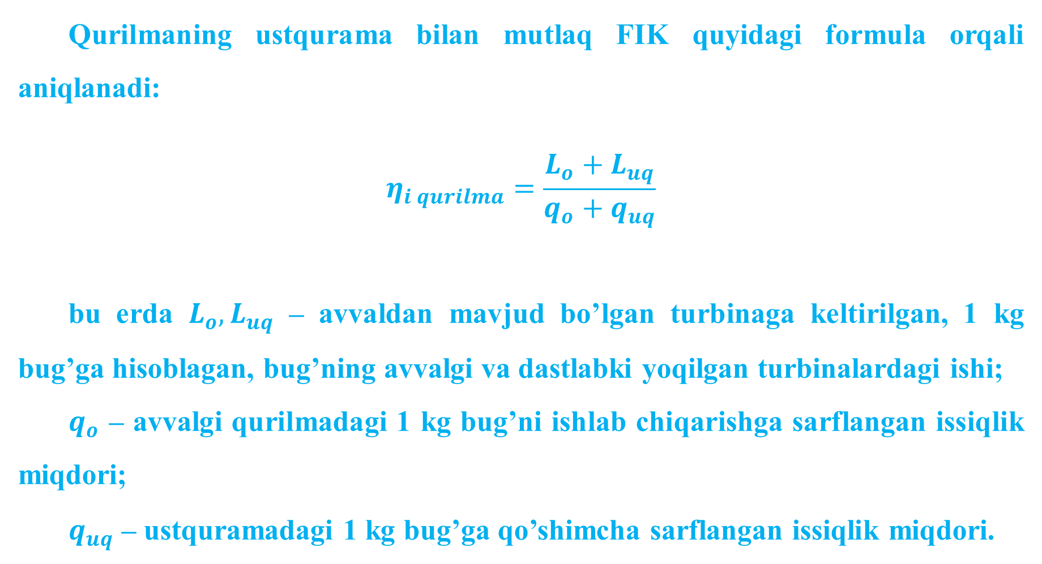
Qurilmaning ustqurama bilan mutlaq FIK quyidagi formula orqali aniqlanadi:
$$η_{i qurilma}=\frac{L_{o}+L_{uq}}{q_{o}+q_{uq}}$$
bu erda $L_{o}, L_{uq}$ – avvaldan mavjud bo’lgan turbinaga keltirilgan, 1 kg bug’ga hisoblagan, bug’ning avvalgi va dastlabki yoqilgan turbinalardagi ishi;
$q_{o}$ – avvalgi qurilmadagi 1 kg bug’ni ishlab chiqarishga sarflangan issiqlik miqdori;
$q_{uq}$ – ustquramadagi 1 kg bug’ga qo’shimcha sarflangan issiqlik miqdori.

Slide 7
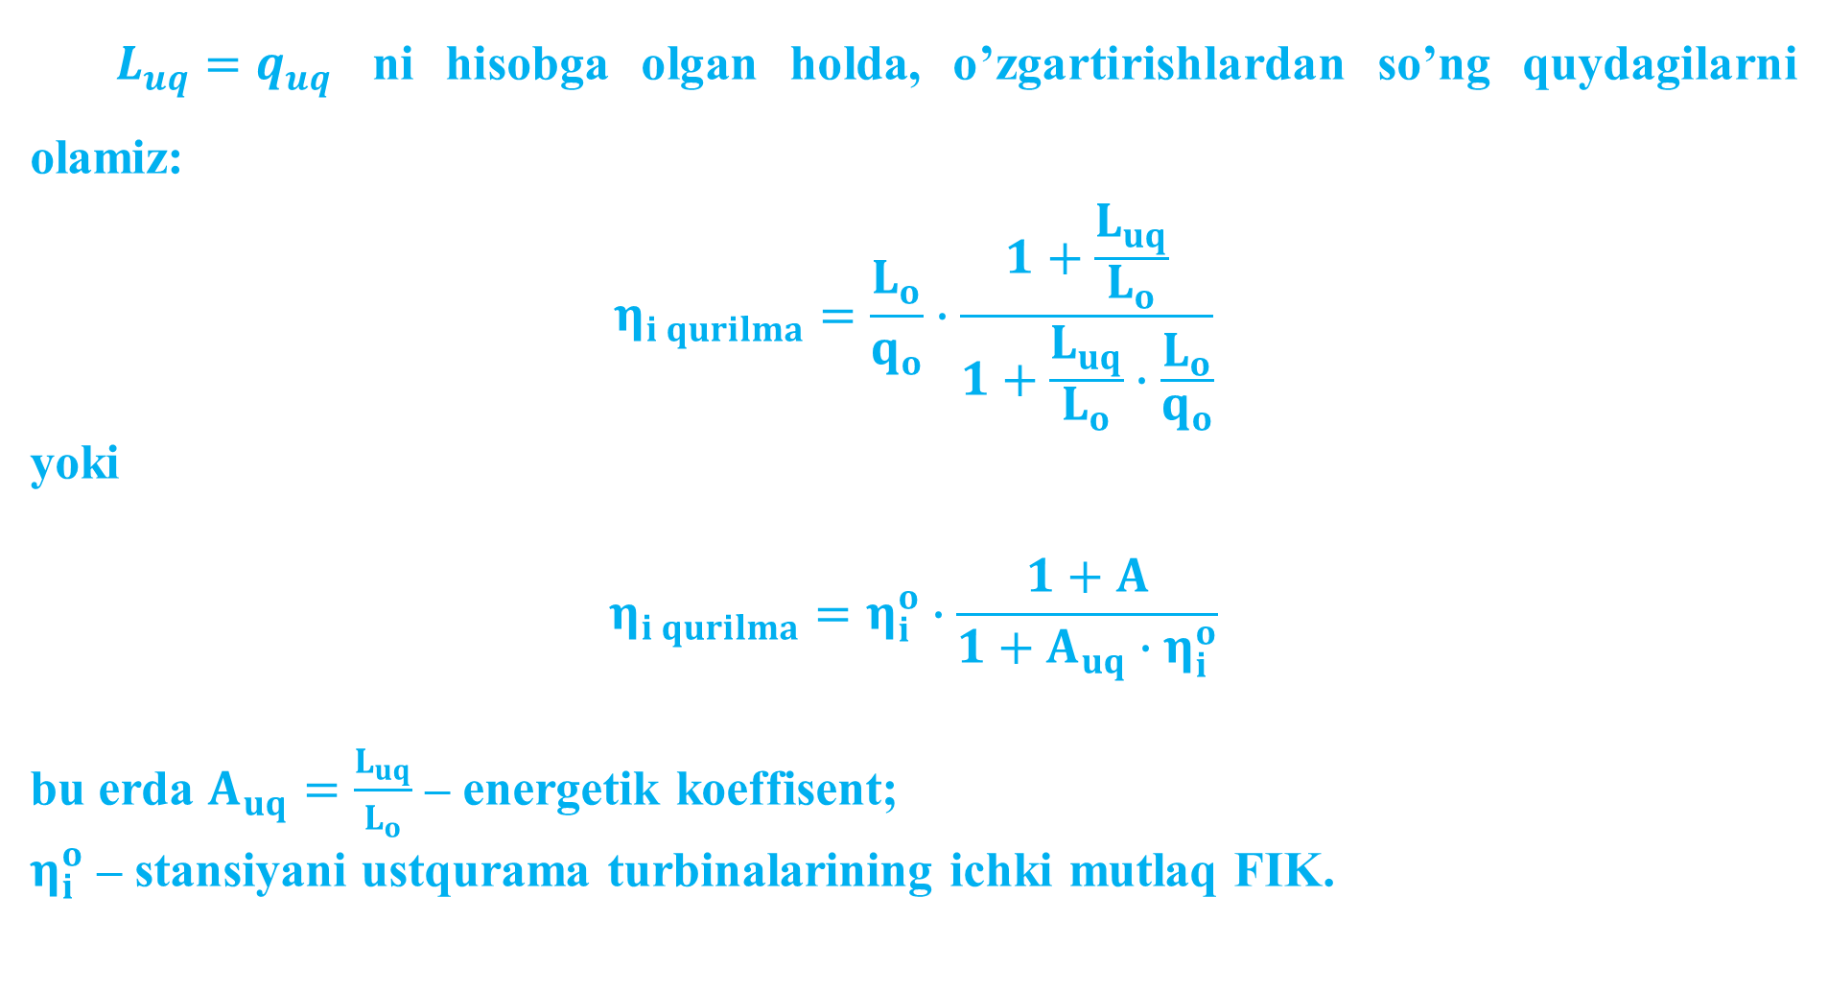
$L_{uq}=q_{uq}$ ni hisobga olgan holda, o’zgartirishlardan so’ng quydagilarni olamiz:
$$η_{i qurilma}=\frac{L_{o}}{q_{o}}∙\frac{1+\frac{L_{uq}}{L_{o}}}{1+\frac{L_{uq}}{L_{o}}∙\frac{L_{o}}{q_{o}}}$$
yoki
$$η_{i qurilma}=η_{i}^{o}∙\frac{1+A}{1+A_{uq}∙η_{i}^{o}}$$
bu erda $A_{uq}=\frac{L_{uq}}{L_{o}}$ – energetik koeffisent;
$η_{i}^{o}$ – stansiyani ustqurama turbinalarining ichki mutlaq FIK.

Slide 8
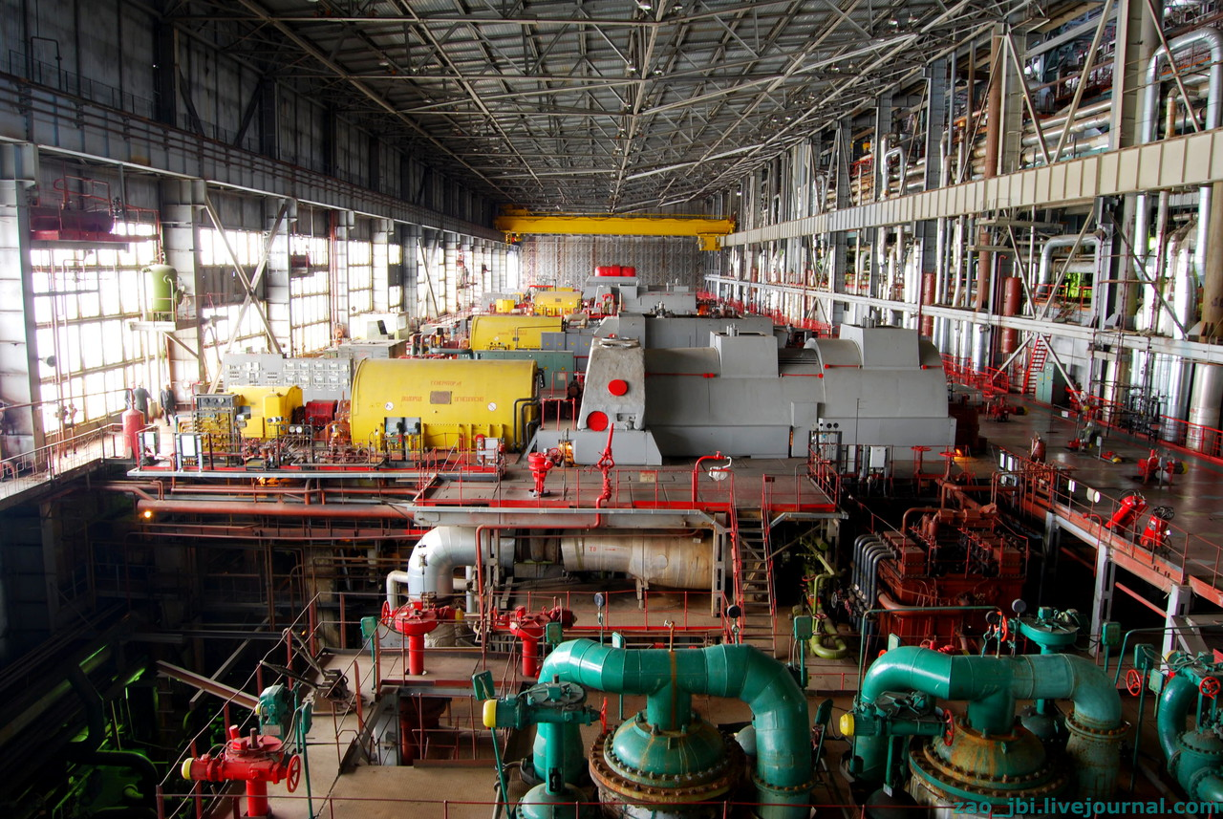
Stansiyaning modernizasiyadan keyingi ko’rinishi

Slide 9
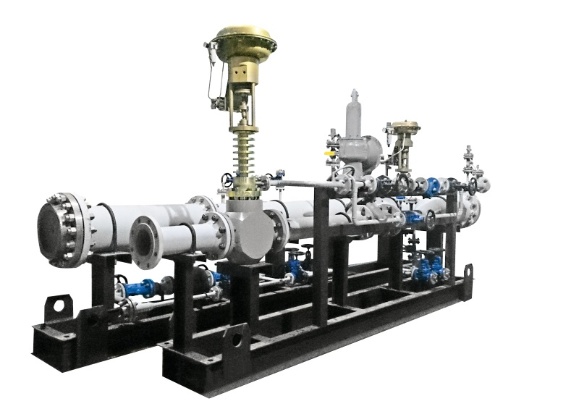
Stansiyadagi reduksion sovutish qurilma

Slide 10
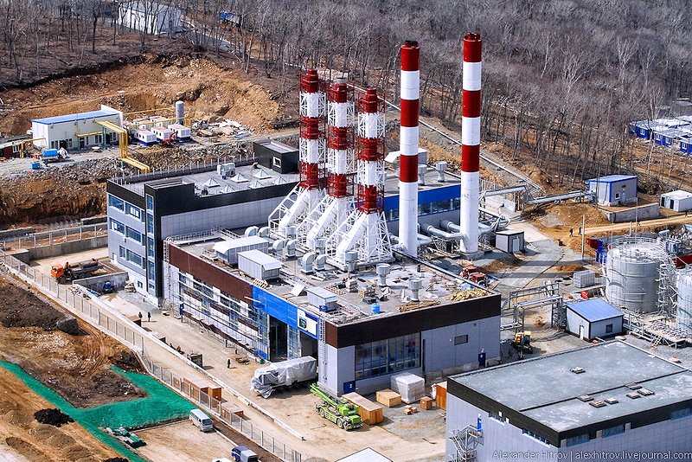
Zamonaviy issiqlik elektr markazi (IEM)

Slide 11

E’TIBORINGIZ UCHUN RAXMAT!

